Slide 1
Môn: Toán
Bài: LUYỆN TẬP

Slide 2
LẤY KẸO CHO ẾCH XANH

Slide 3
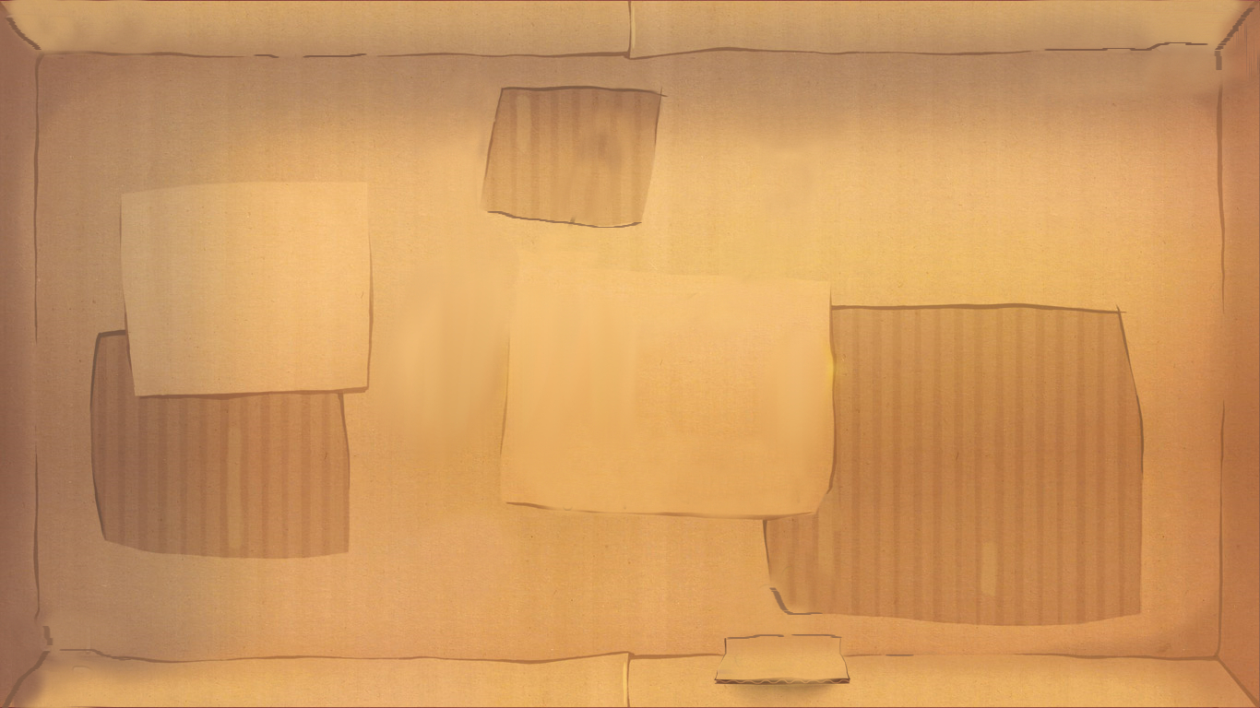
Bắt đầu!
1 + 4 = …
HẾT GIỜ
A. 4
B. 5
C. 6
D. 3

Slide 4
Bắt đầu!
4 + 0 = …
HẾT GIỜ
A. 3
B. 4
C. 5
D. 6

Slide 5
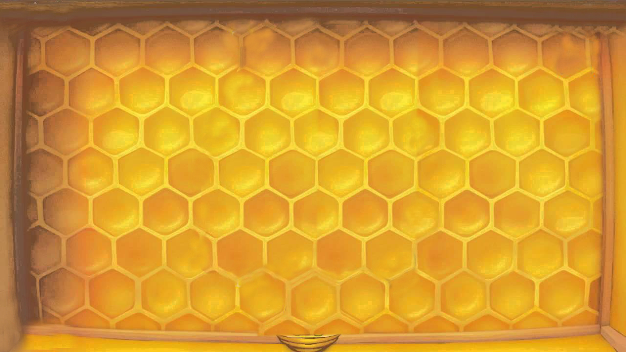
Bắt đầu!
1 + 1
2 + 1
4 + 1
5 + 1
HẾT GIỜ
A. 1 + 3
B. 2 + 3
C. 3 + 2
D. 3 + 1

Slide 6
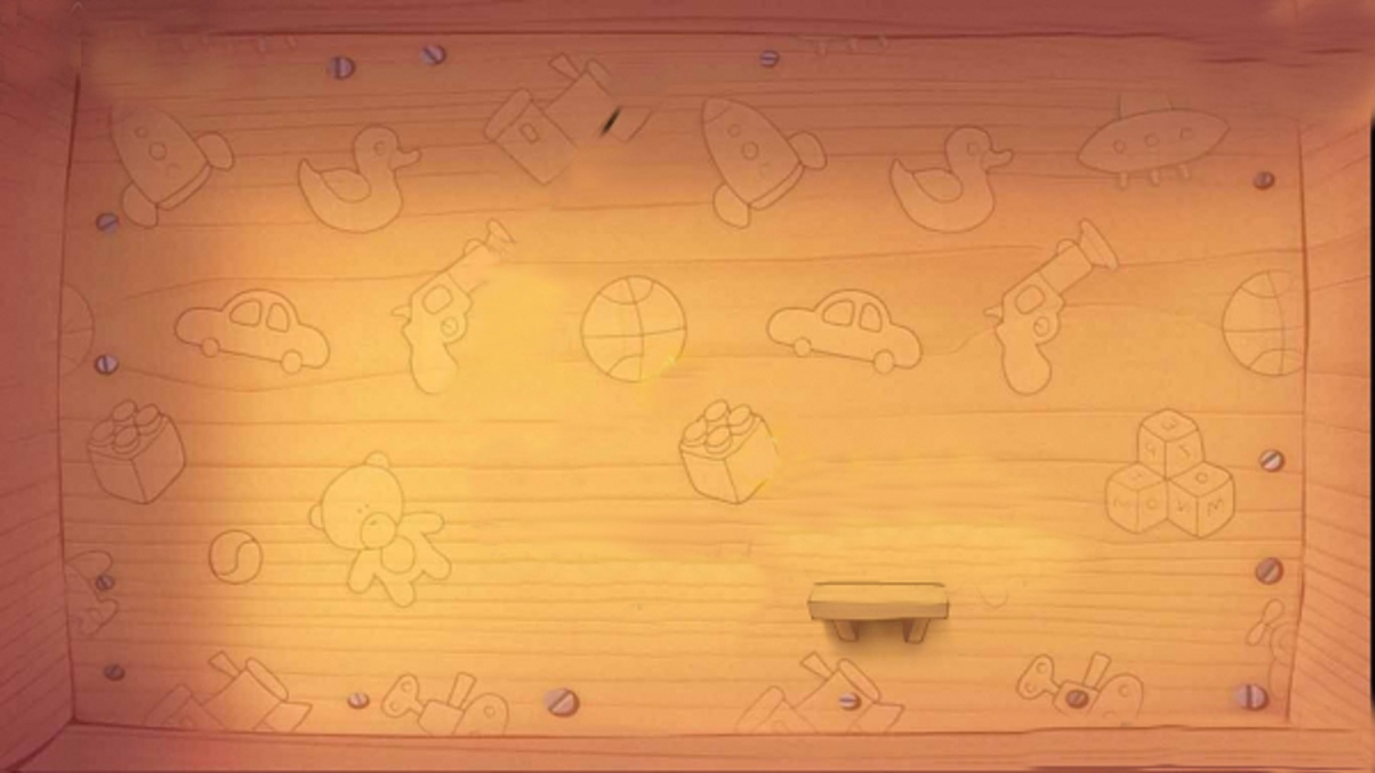
3 + 1
Bắt đầu!
3 + 2
HẾT GIỜ
A. 3 + 3
B. 2 + 3
C. 1 + 3
D. 2 + 4

Slide 7
1 + 1 = 2
2 + 1 = 3
3 + 1 = 4
4 + 1 = 5
5 + 1 = 6
1 + 2 = 3
2 + 2 = 4
3 + 2 = 5
4 + 2 = 6
1 + 3 = 4
2 + 3 = 5
3 + 3 = 6
1 + 4 = 5
2 + 4 = 6
1 + 5 = 6

Slide 8
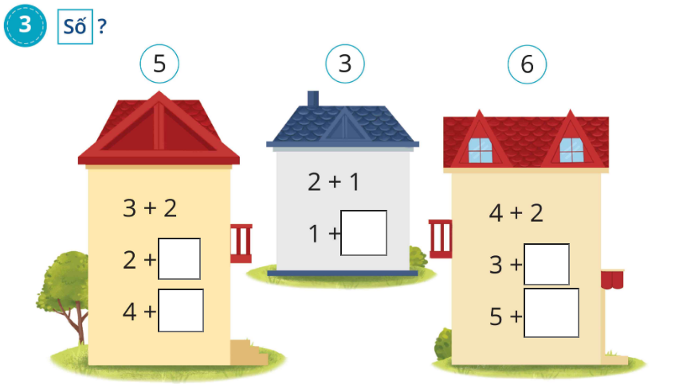
2
3
3
1
1

Slide 9
DẶN DÒ
* Tiếng Việt
Các em tập chép và luyện đọc bài 3: â, âu (SGK Tiếng Việt và sách luyện đọc)
Xem trước bài 4
*Toán
Học thuộc các phép tính cộng trong phạm vi 6. Làm vở bài tập toán bài 18 (S/34, 35)

Slide 10
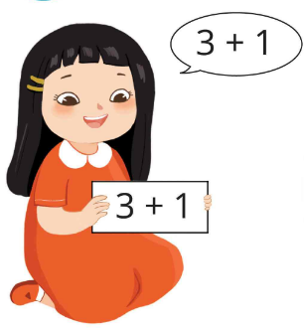
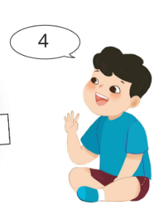
Viết kết quả của phép tính:
5
5 + 1 = ....
4 + 1 = ....
6
3 + 1 = ....
4
3 + 3 = ....
4 + 2 = ....
6
6
5
6 + 0 = ....
6
1 + 3 = ....
2 + 3 = ....
5
4
0 + 5 = ....

Slide 11
3
2
1
5
4
2
6
6
6

Slide 12
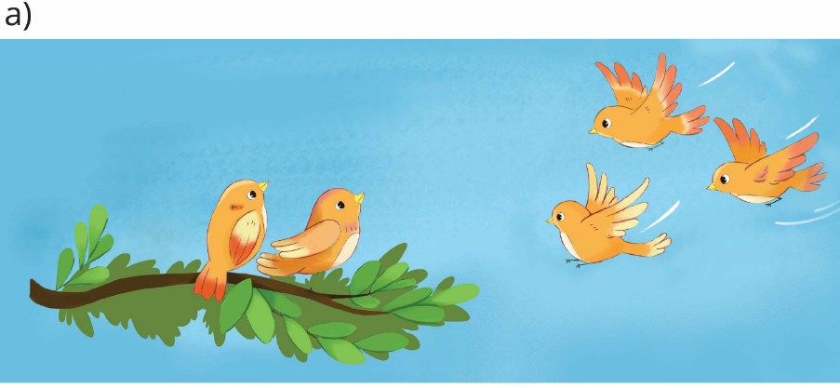
Viết phép tính thích hợp với mỗi tranh vẽ:
4
2
+
3
=
5

Slide 13
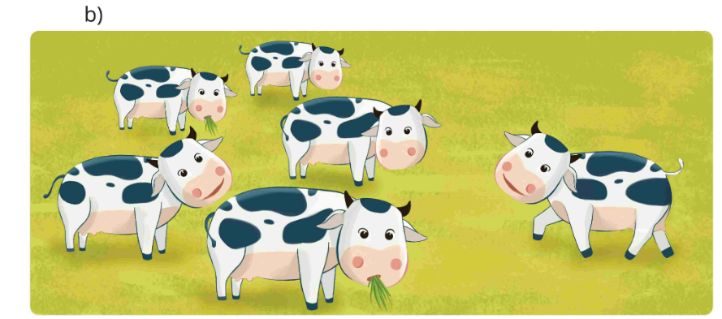
5
+
1
=
6

Slide 14
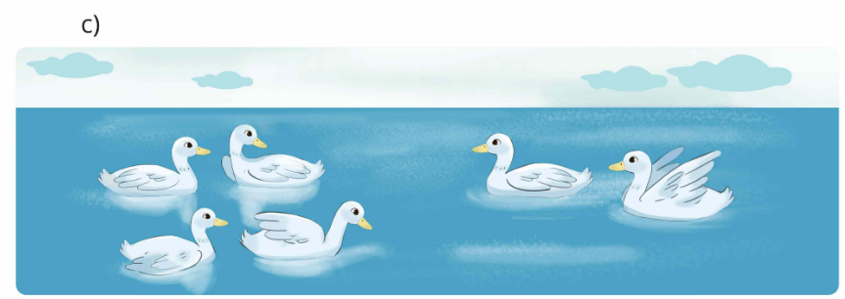
4
+
2
=
6

